Slide 1
Министерство образования Республики Мордовия
Портфолио
Спиридоновой Марины Анатольевны
музыкального руководителя
структурного подразделения «Детский сад № 2 «Улыбка»»
МБДОУ «Детский сад «Радуга» комбинированного вида»
Рузаевского муниципального района

Slide 2
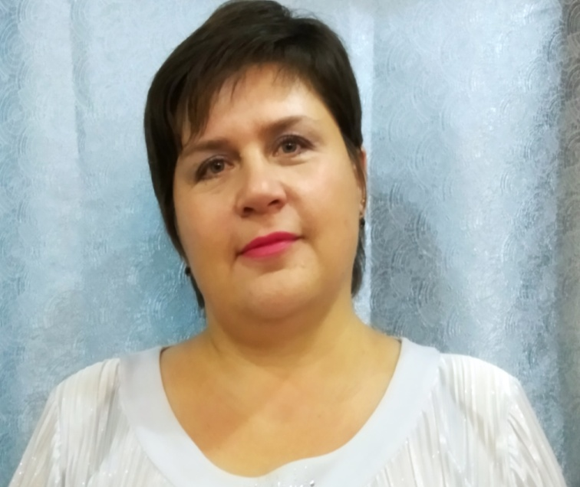
ФИО: Спиридонова Марина Анатольевна Дата рождения: 15.09.1974 г. Образование: высшее, МГПИ им М.Е.Евсевьева Специальность по диплому: Учитель музыки по специальности «Музыкальное образование». Номер и дата выдачи диплома: БВС 0603173 от 19.06.1999 г. Стаж педагогической работы: 28 лет Общий трудовой стаж: 28 лет В данной образовательной организации: 1год Наличие квалификационной категории: соответствие занимаемой должности

Slide 3
Обобщение педагогического опыта на тему «Развитие музыкально-творческих способностей детей дошкольного возраста посредством игры на инструменте (фортепиано)» размещен на сайте ДОО ссылка на открытое занятие : https://youtu.be/HyWZkfFe_6g

Slide 4
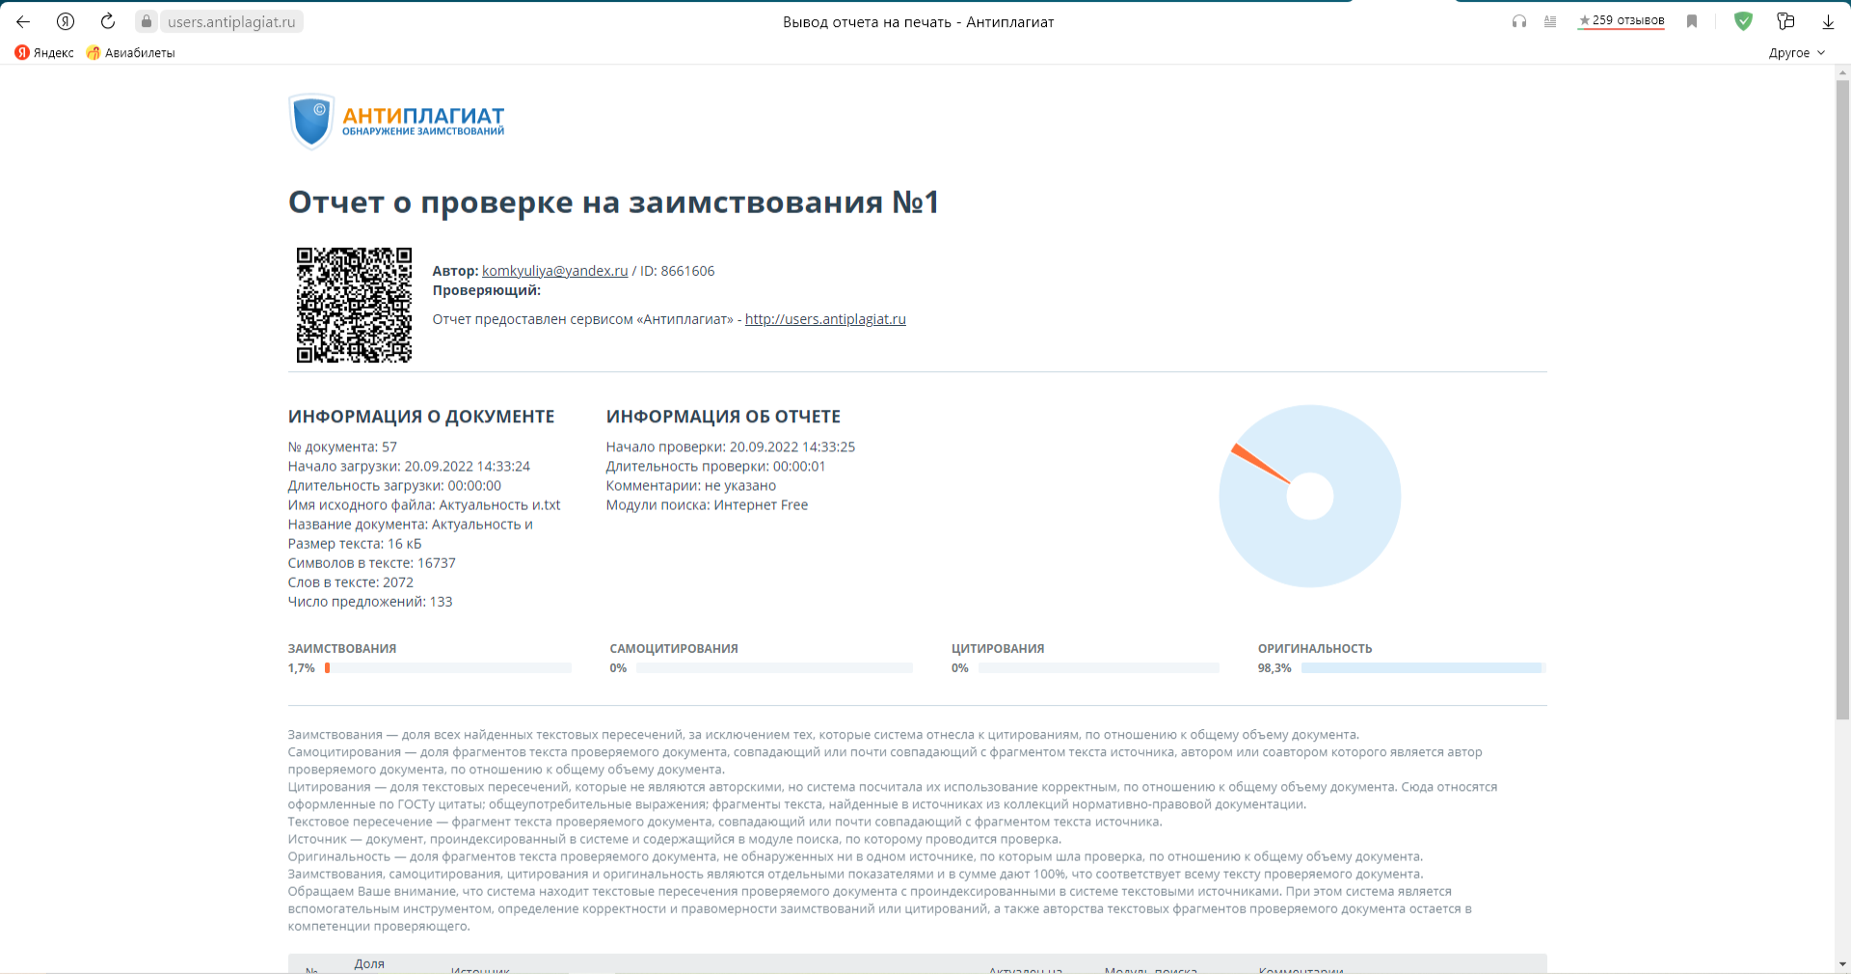
Проверка передового педагогического опыта на плагиат

Slide 5
2. Организация партнёрского взаимодействия с родителями для решения воспитательных и образовательных задач

Slide 6
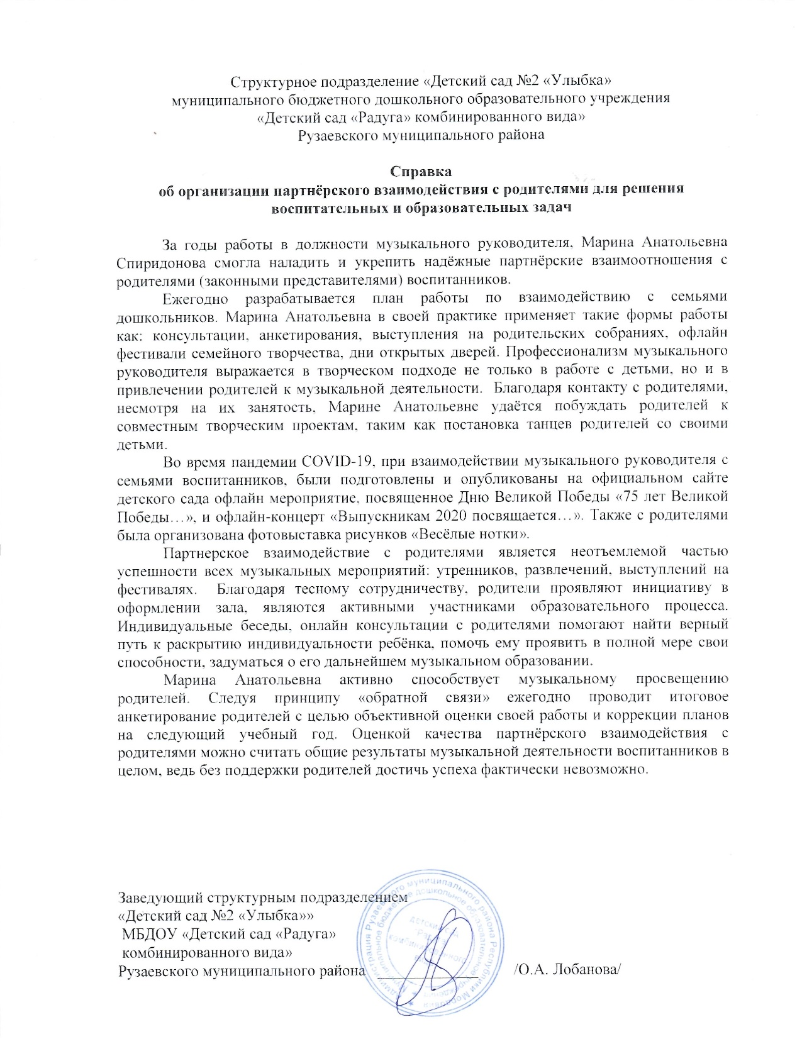

Slide 7
4. Результаты участия воспитанников в конкурсах, выставках, турнирах, соревнованиях, акциях, фестивалях
Победы и призовые места в заочных/ дистанционных мероприятиях в сети «Интернет»-2 Победы и призовые места в очных муниципальных мероприятиях – 3 Победы и призовые места в очных республиканских мероприятиях – 4

Slide 8
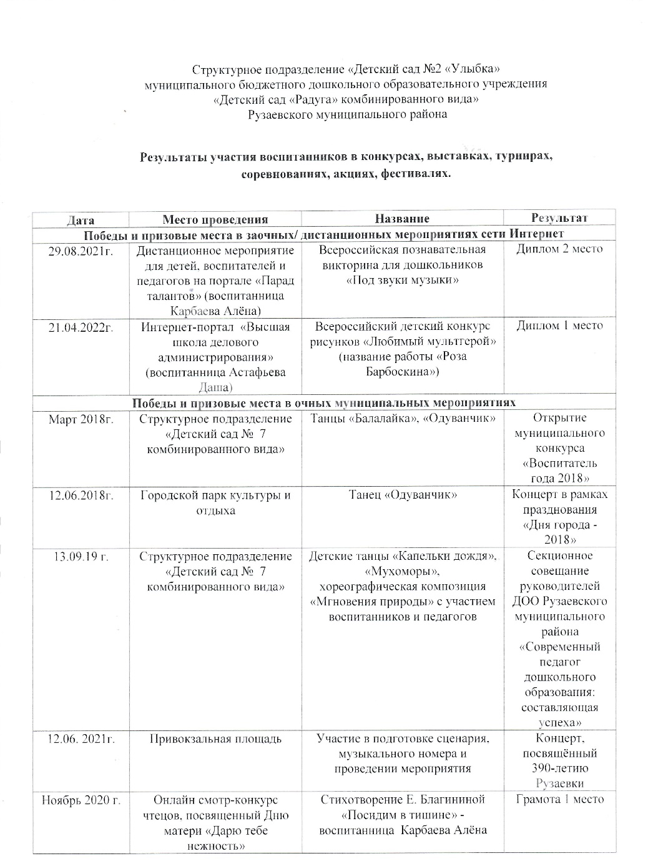
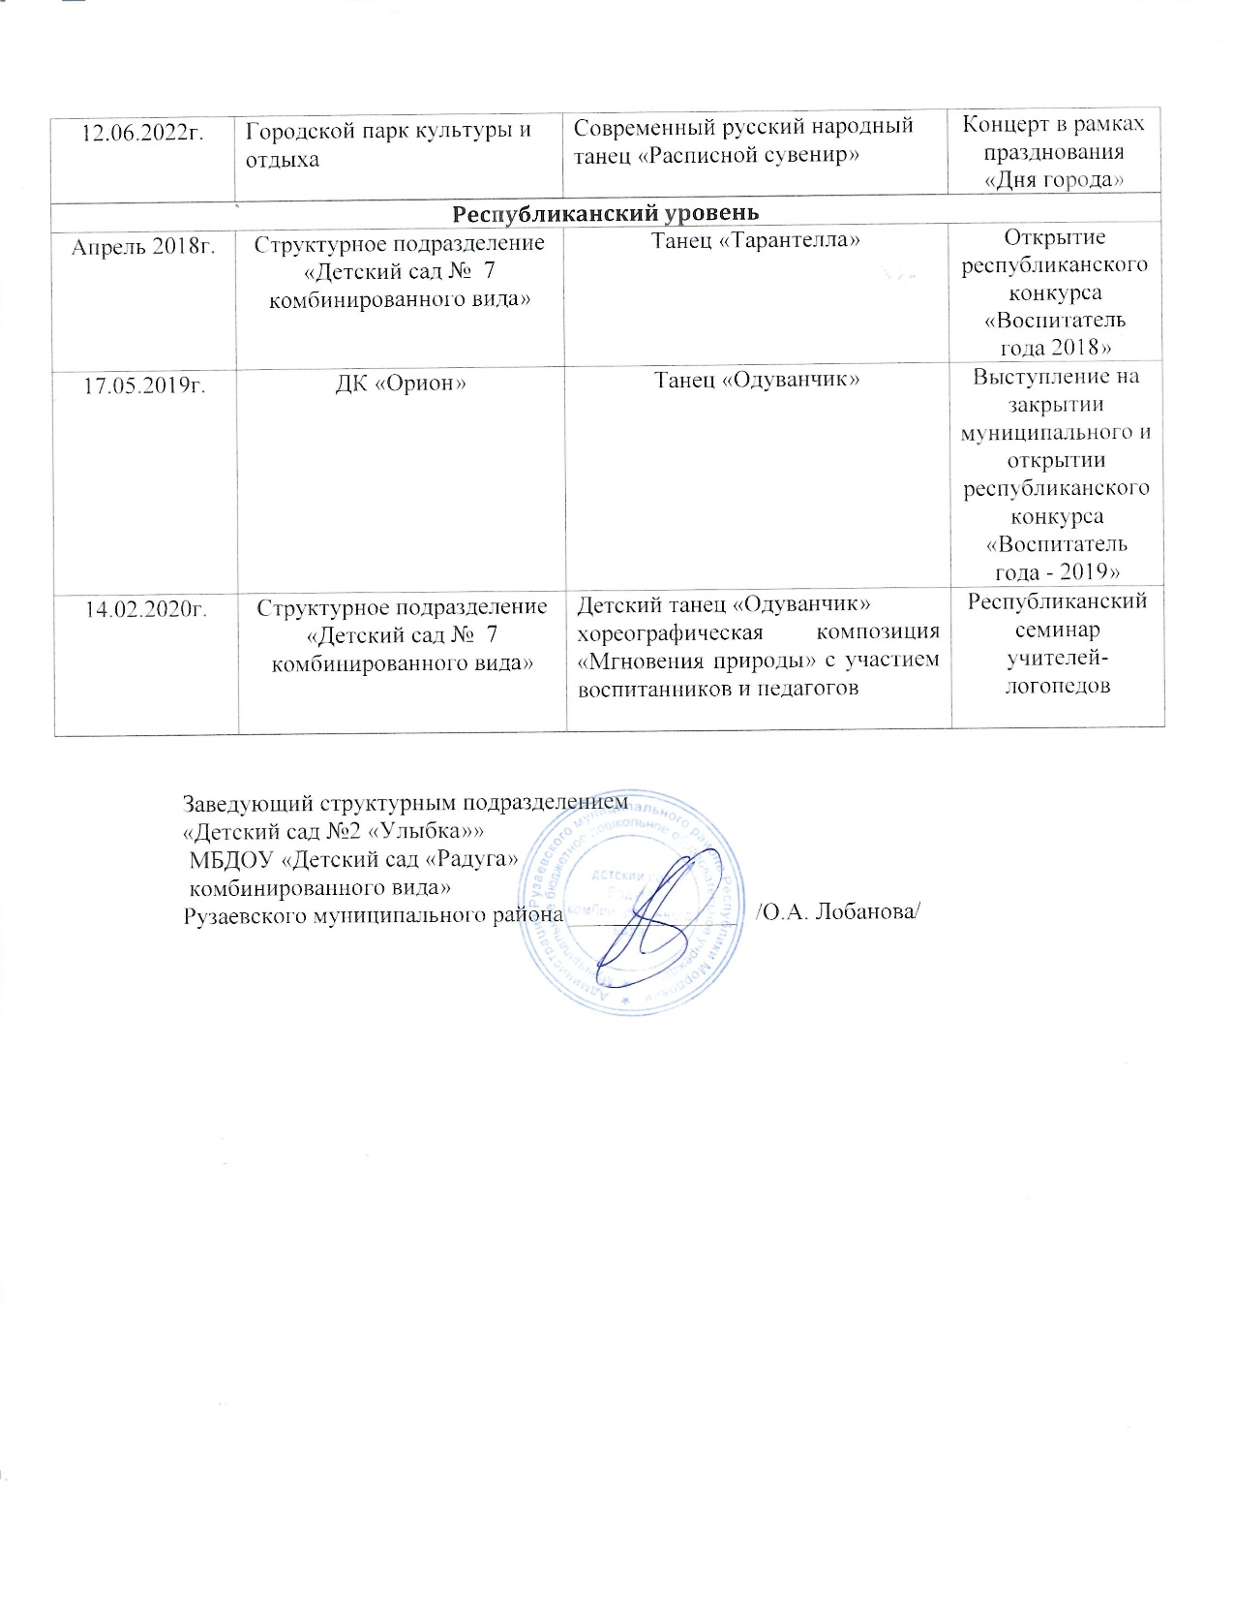

Slide 9
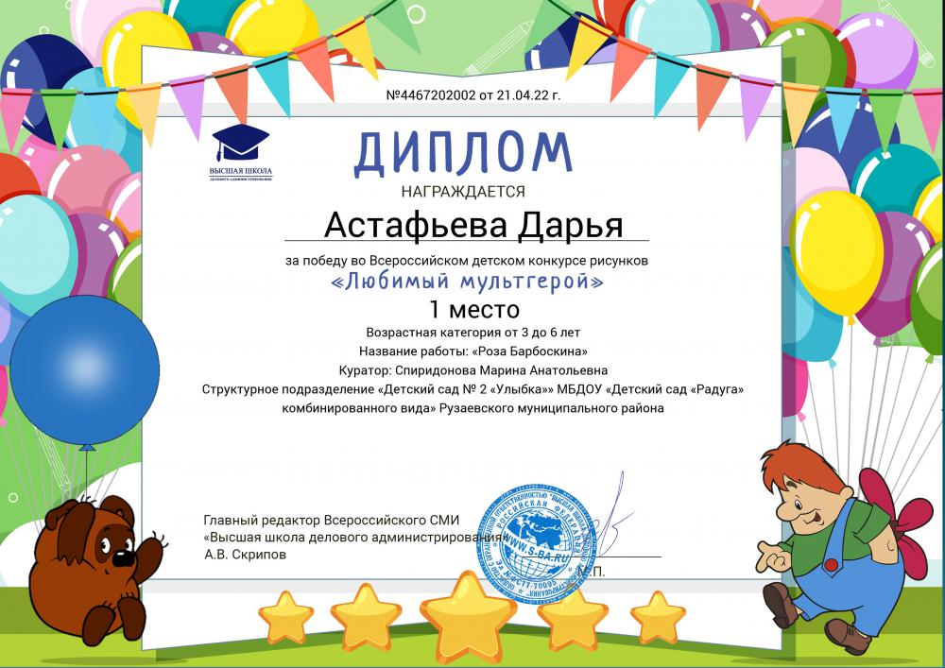
Интернет - конкурсы

Slide 10
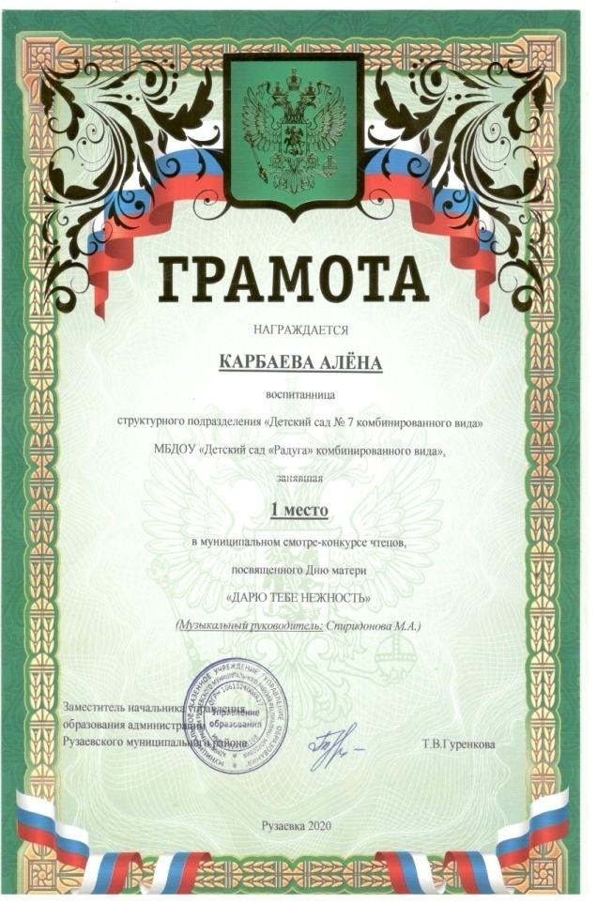
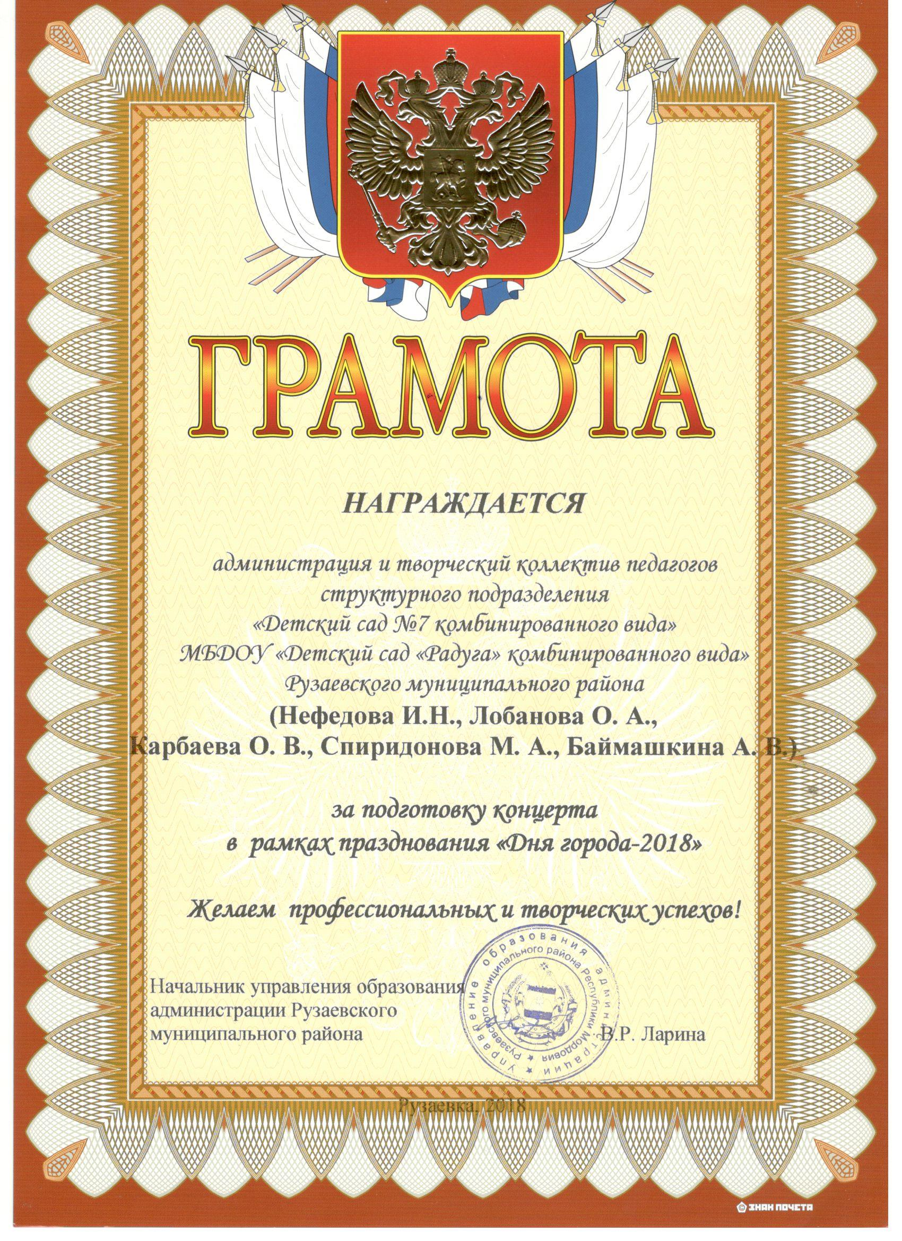
Муниципальный уровень

Slide 11
На порталах сети интернет – 2
5. Наличие публикаций

Slide 12
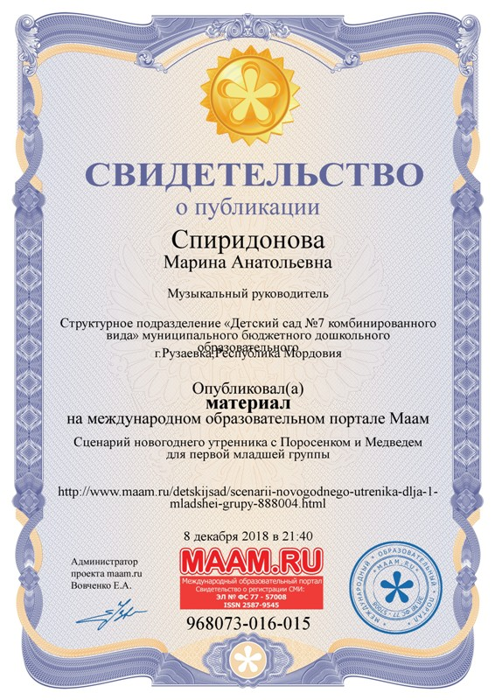
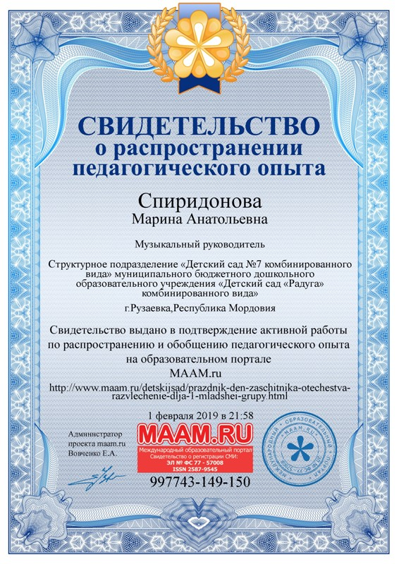

Slide 13
Уровень образовательной организации – 2 Муниципальный уровень – 5 Республиканский уровень - 5
6. Выступления на заседаниях методических советов, научно-практических конференциях, педагогических чтениях, семинарах, секциях, форумах, радиопередачах (очно)

Slide 14
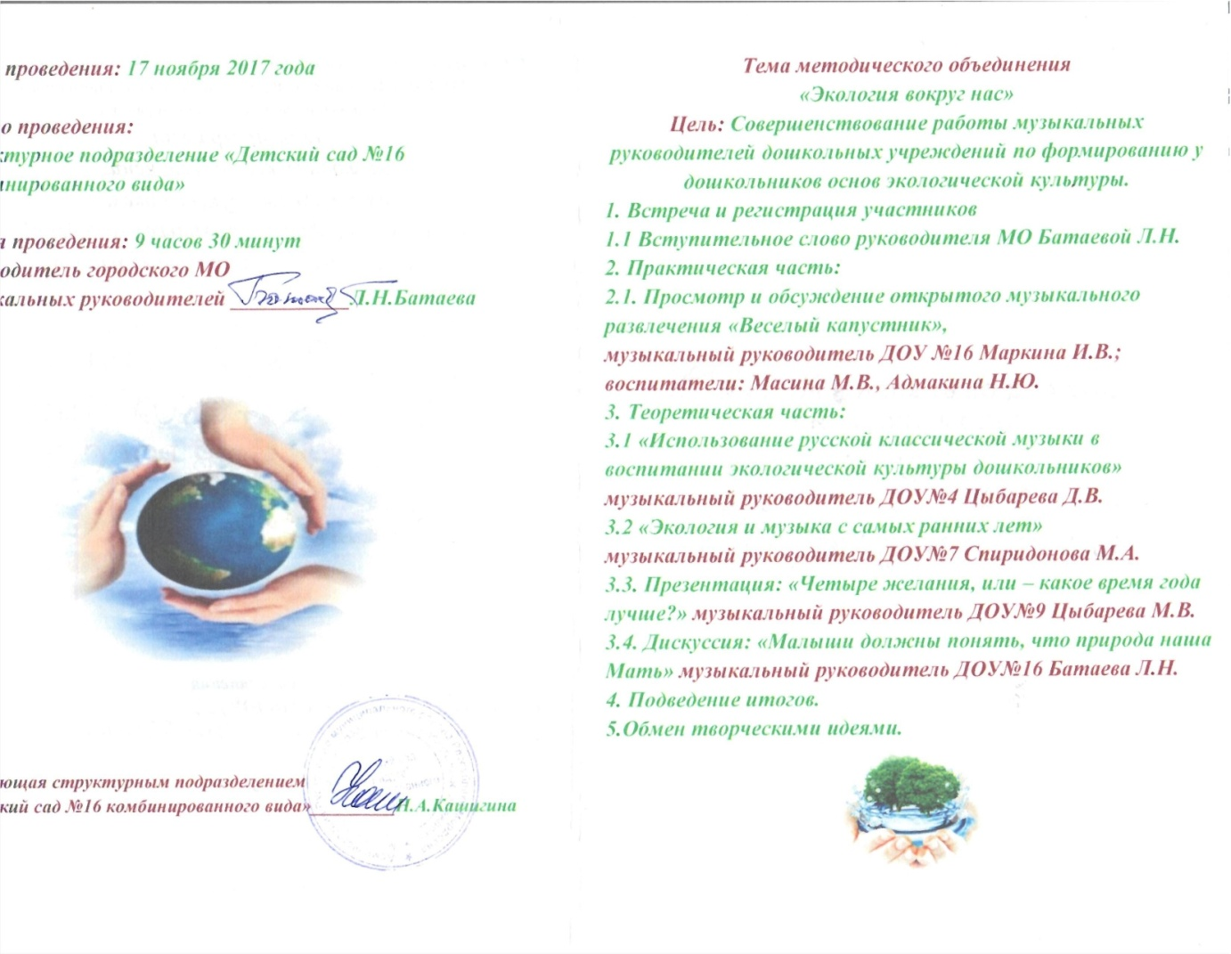
Муниципальный уровень

Slide 15
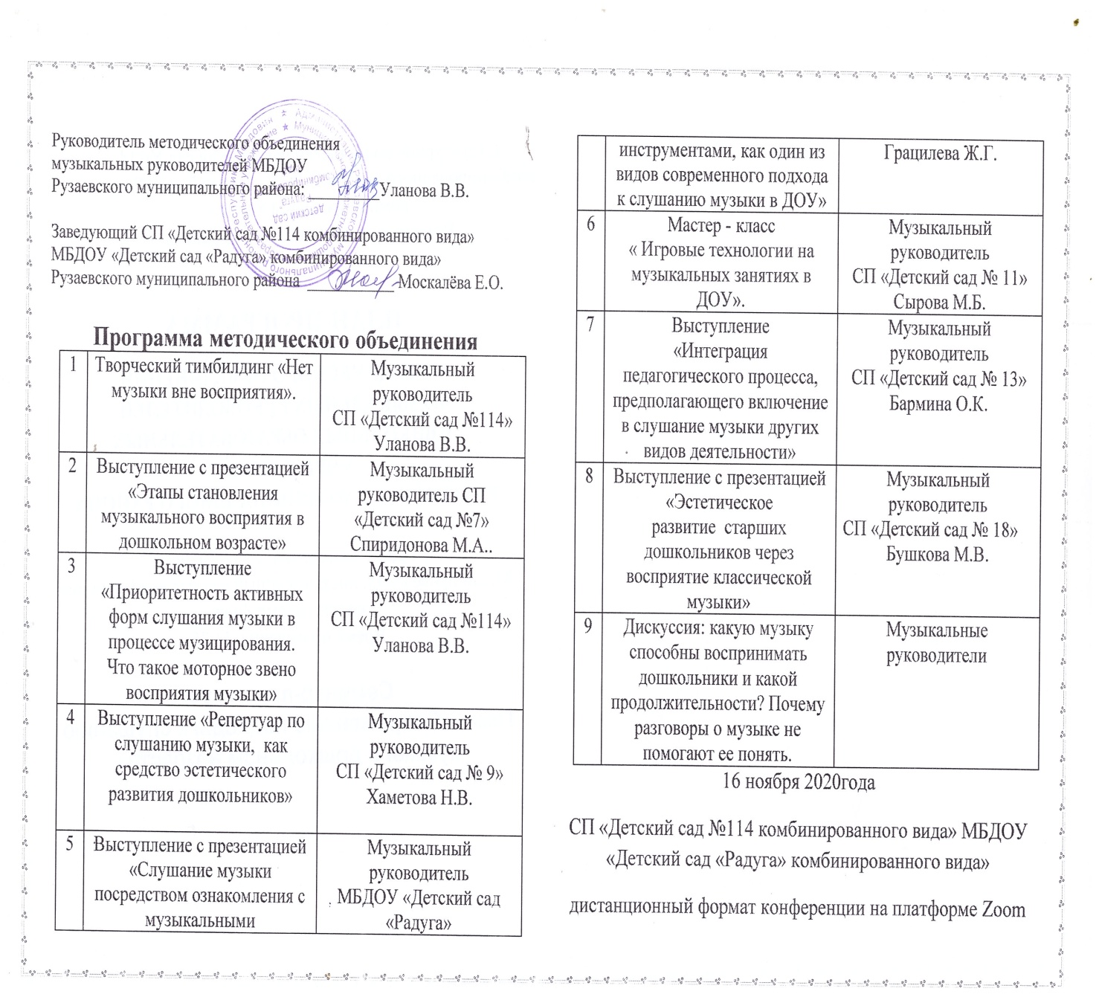
Муниципальный уровень

Slide 16
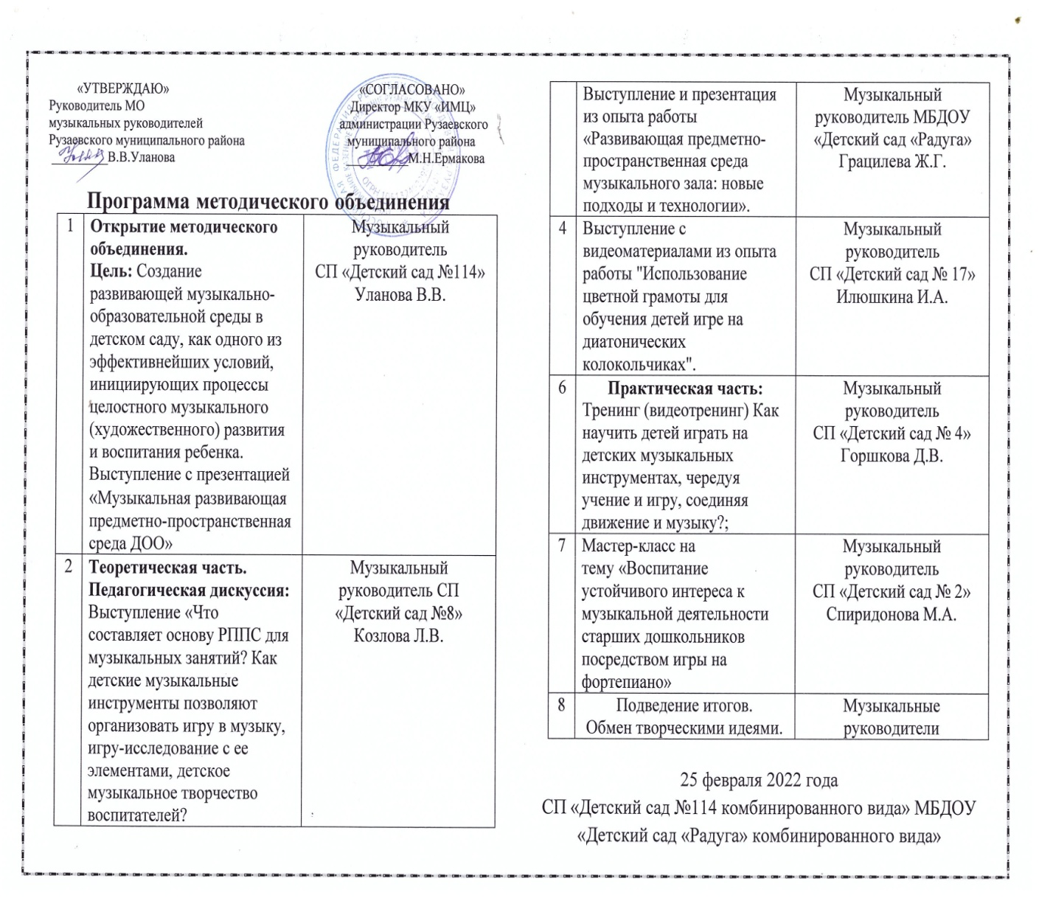
Муниципальный уровень

Slide 17
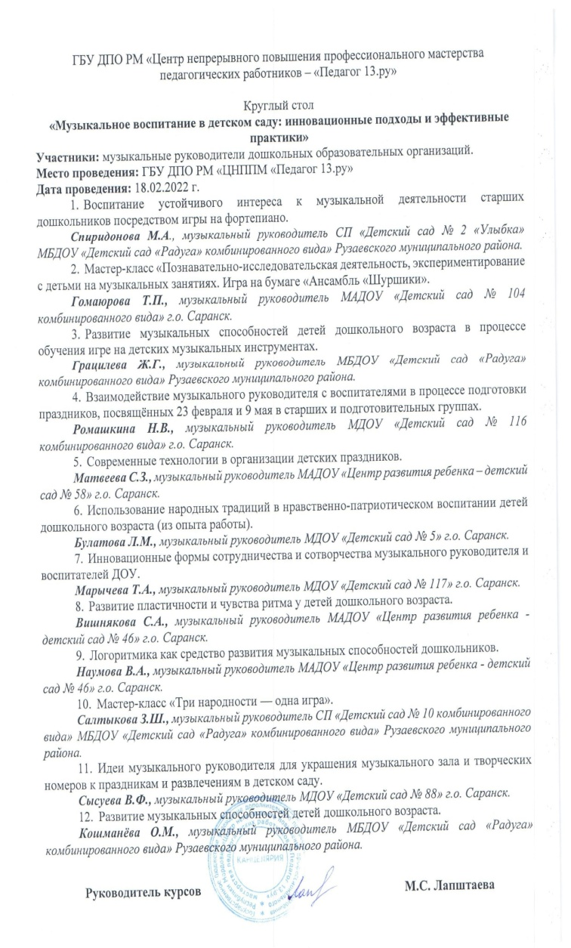
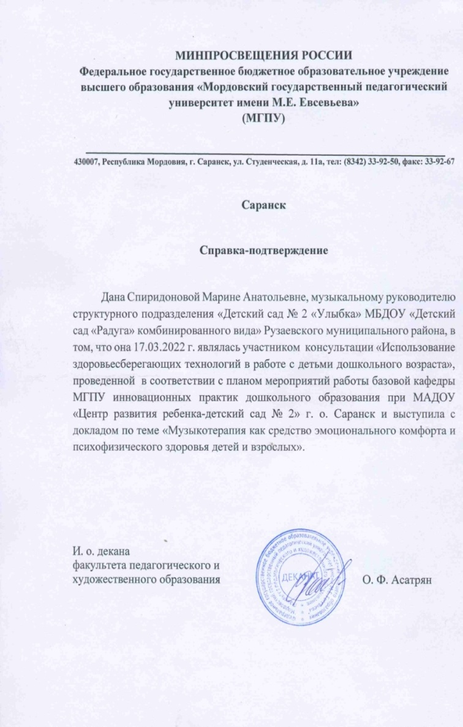
Республиканский уровень

Slide 18
Уровень образовательной организации-3 Муниципальный уровень - 4
7. Проведение открытых занятий, мастер-классов, мероприятий

Slide 19
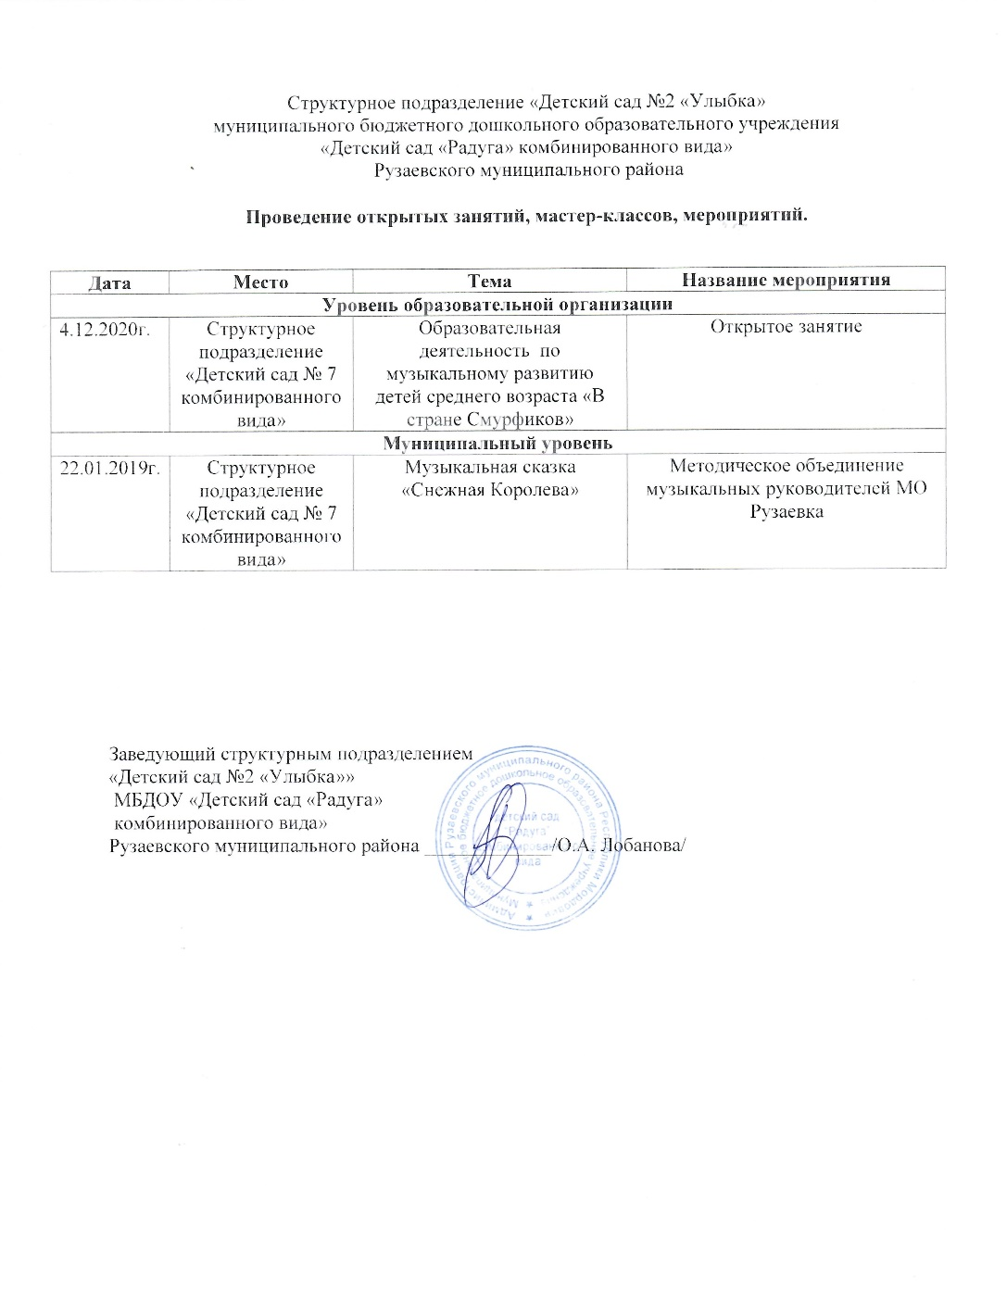

Slide 20
Ссылка на открытое занятие «В стране Смурфиков» https://youtu.be/HyWZkfFe_6g Ссылка на музыкальную сказку «Снежная Королева» https://youtu.be/TNcFgLrP1Aw

Slide 21
10. Реализация регионального компонента в образовательном процессе

Slide 22
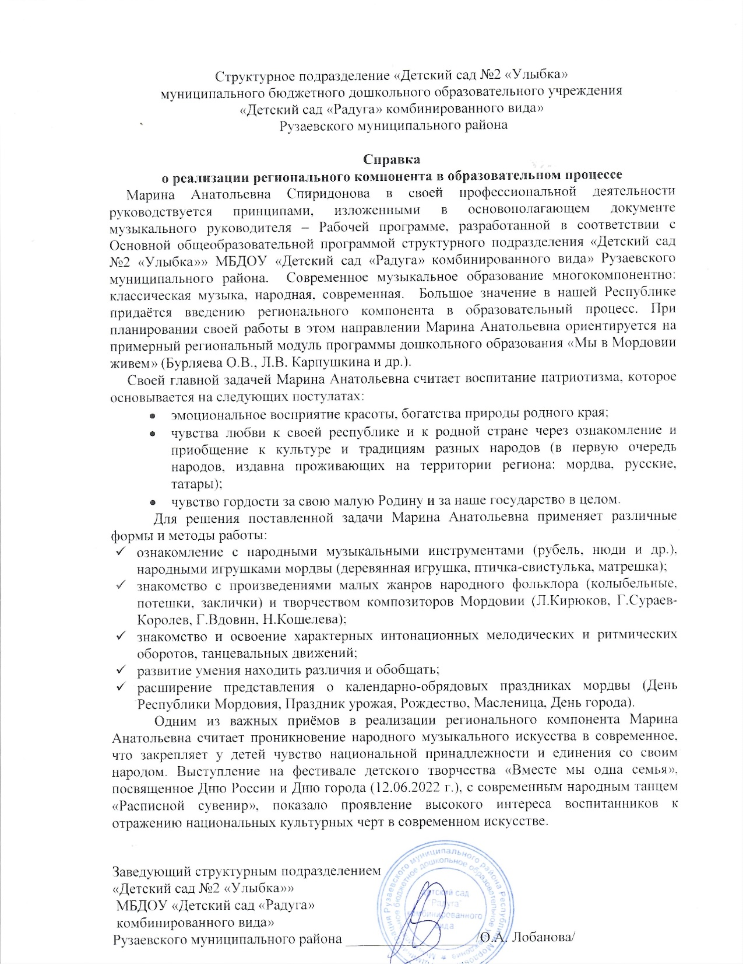

Slide 23
11. Участие педагога в профессиональных конкурсах
Победы и призовые места в конкурсах на порталах сети Интернет- 2 Участие в очных муниципальных конкурсах – 7 Победы и призовые места в очных конкурсах российского уровня – 7

Slide 24
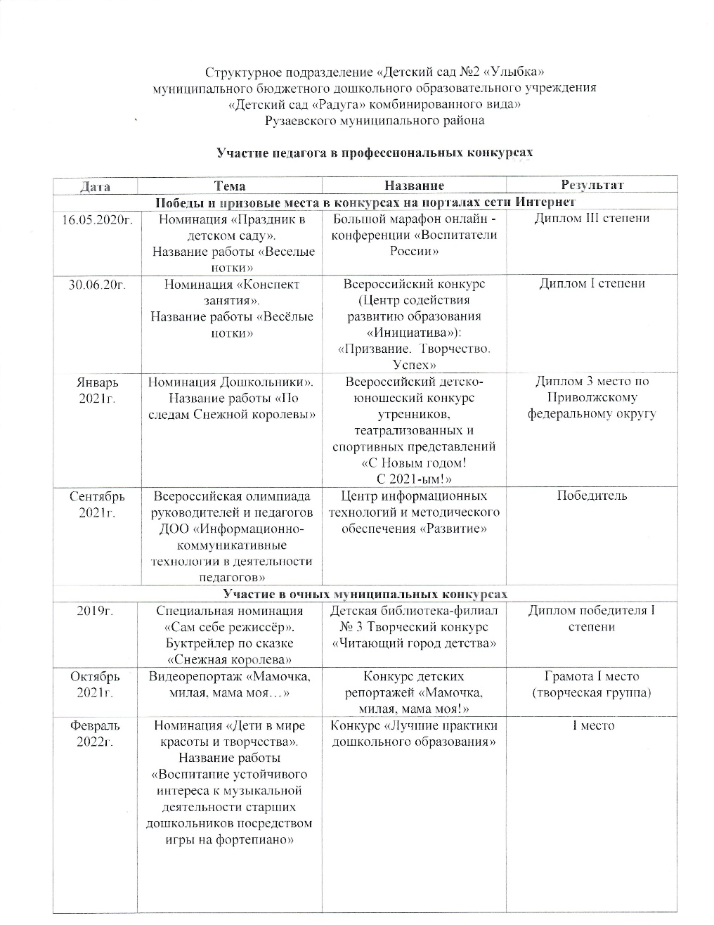
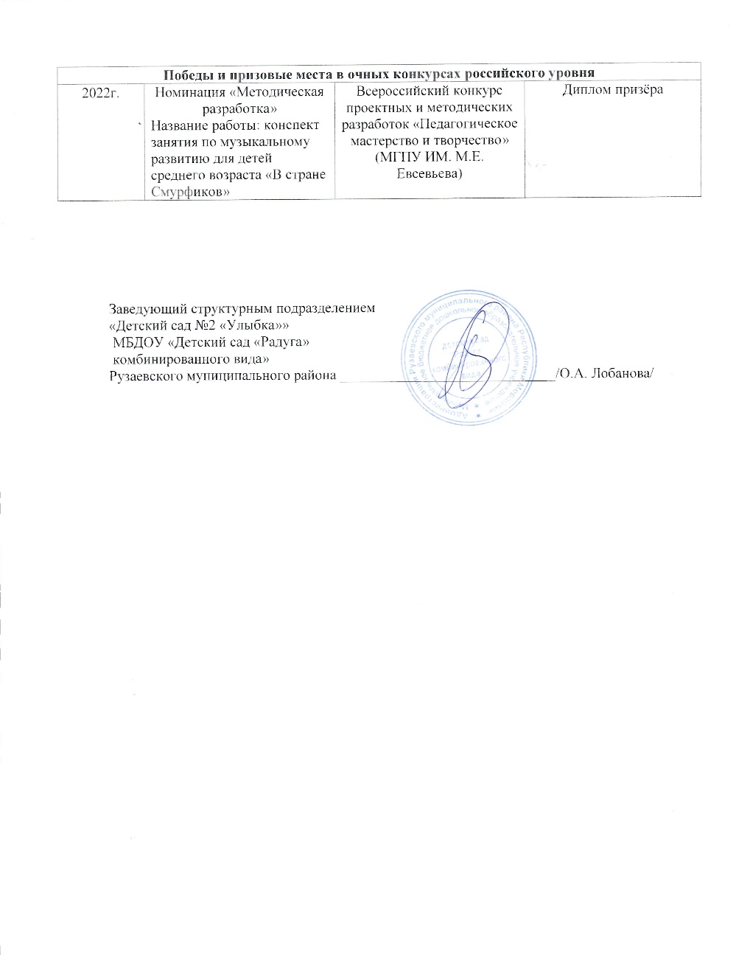

Slide 25
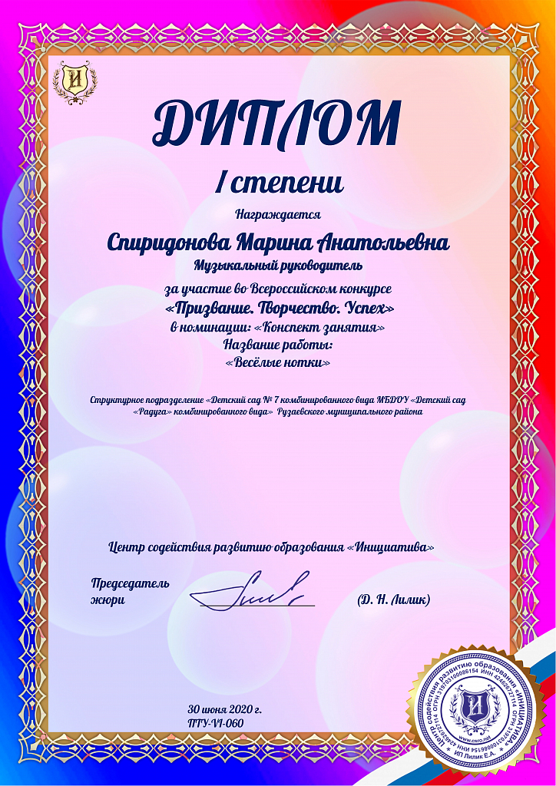
Интернет -конкурсы

Slide 26
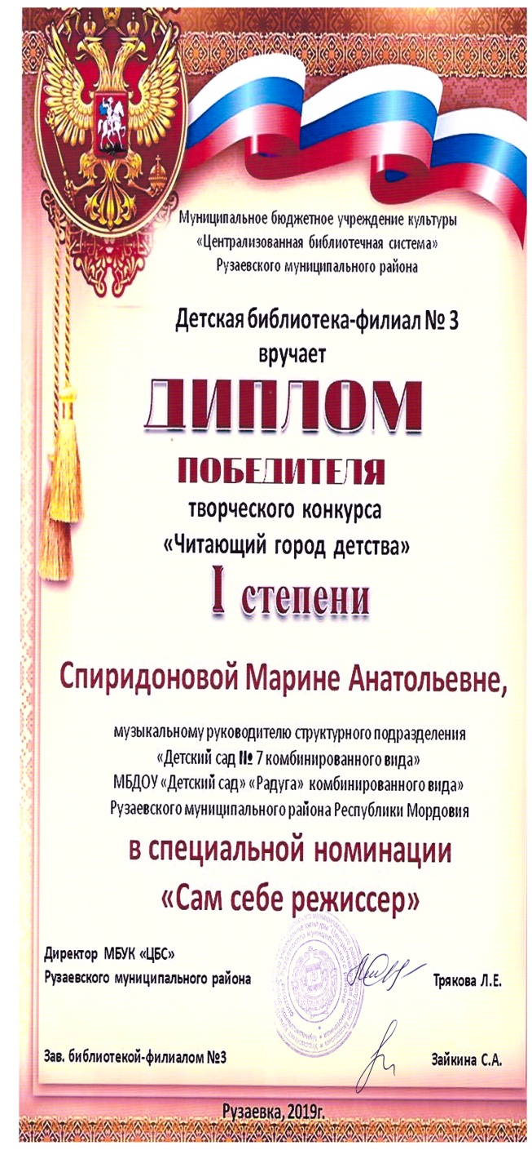
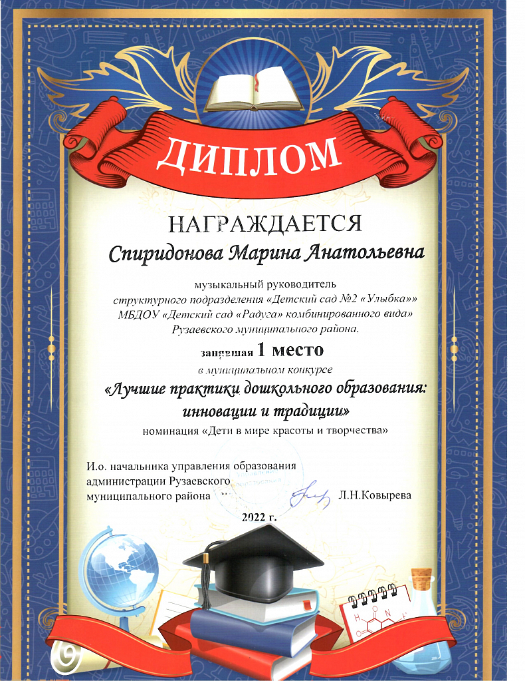
Муниципальный уровень

Slide 27
Российский уровень

Slide 28
13. Награды и поощрения
Поощрения муниципального уровня - 6

Slide 29
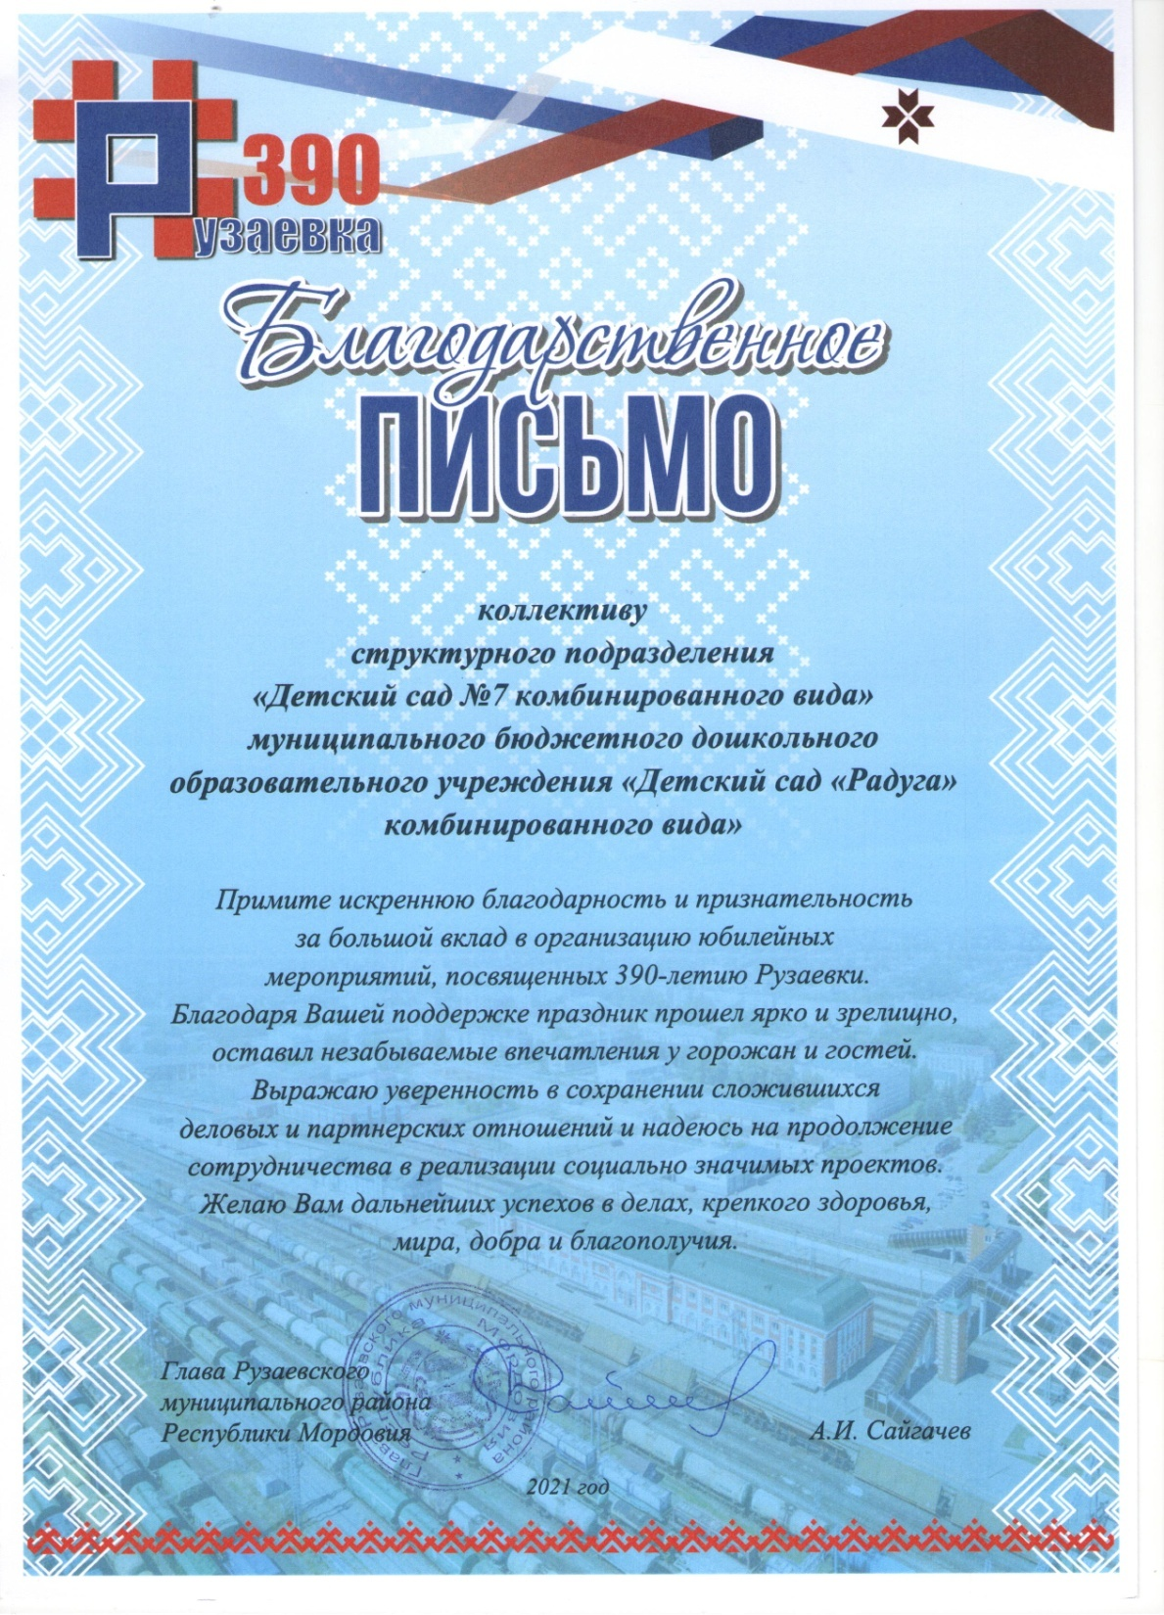
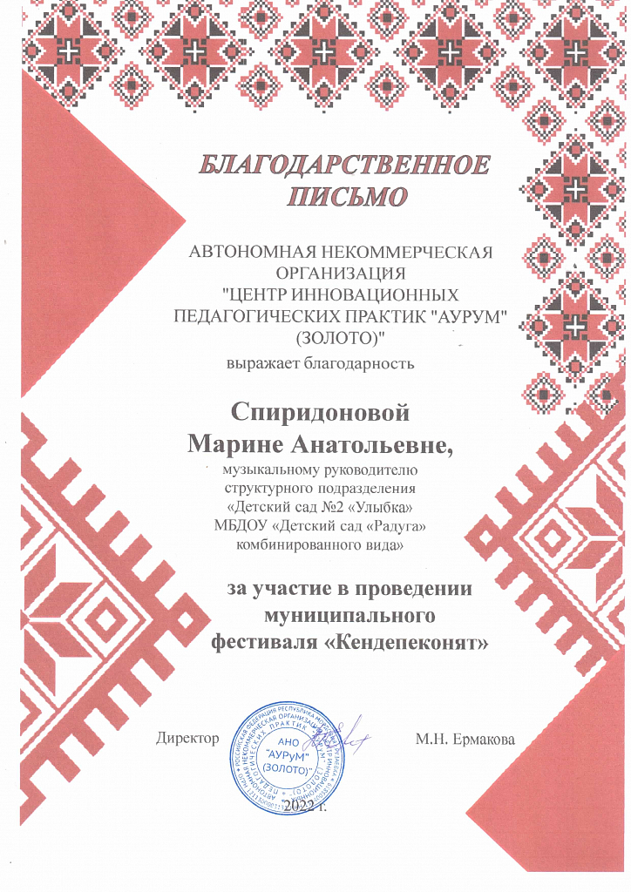
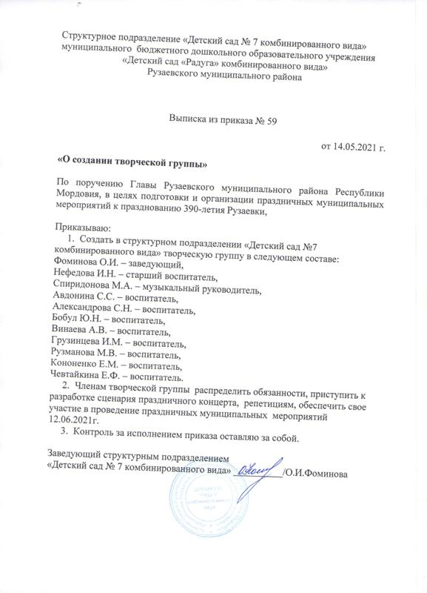

Slide 30
Спасибо за внимание!

